Slide 1
第4章 贪心算法

Slide 2
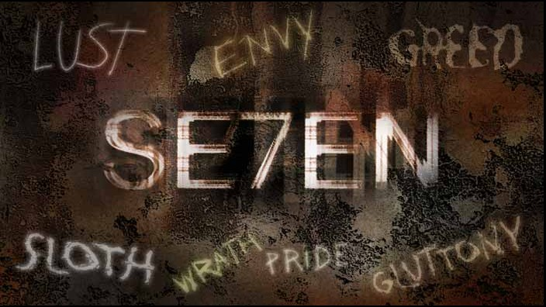
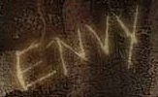


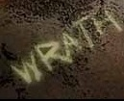

Notes:
95年美国，摩根·弗里曼主演，大卫·芬奇导演。Dante Alighieri in his epic poem The Divine Comedy ,但丁《神曲》。由弱至强：色欲（LUST）、贪食（Gluttony）、贪婪（Greed）、懒惰（Sloth）、暴怒（Wrath）、妒忌（Envy）、傲慢（Pride）

Slide 3
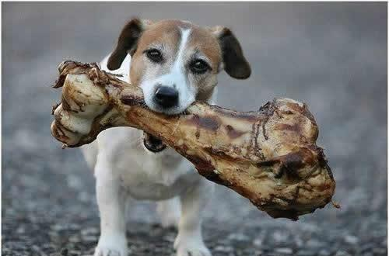
健康的Greed——为幸福而努力！
Notes:
“健康的贪念”：人的大脑中有一个能感受情感的边缘系统，如果边缘系统受到刺激，人就能感受到快乐和幸福。一般的神经系统如果经常受刺激，就会变得迟钝；但边缘系统却恰恰相反。如果你愈高兴、愈幸福，那么边缘系统就愈来愈敏感，即使遇到芝麻大的事情，也能感到幸福。 为了让幸福无处不在，我们要让边缘系统灵敏起来。因此，每当向幸福的终点站靠近一步时，都要像孩子一样欢欣鼓舞，这样才能尽情地享受人生当中的每一个惊喜。
七宗罪之一，人性，人心不足蛇吞象。

Slide 4
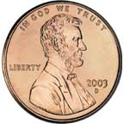

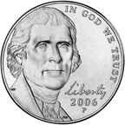
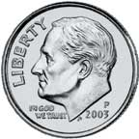



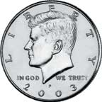

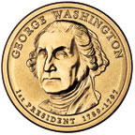

Example: Greedy Change
Abraham Lincoln 1 ¢
Thomas Jefferson 5 ¢
President Roosevelt 10 ¢
George Washington 25 ¢
John F. Kennedy 50 ¢
George Washington 100 ¢
Notes:
“我们信仰上帝”（英文：In God We Trust）
在《美国法典》第36编302条中写道：“‘我们信仰上帝’为国家格言。”

Slide 5
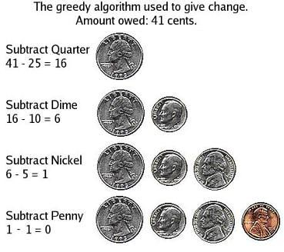

Slide 6

Example: greedy change
是否总成立？
对于现在的美元硬币系统
OK
对于任意的硬币系统
可能不行
假设美国发行了12¢硬币
12 CENTS

Slide 7
利用贪心算法求解
Subtract Quarter：
41-25=16
Subtract 12 Cents：
16-12=4
Subtract Penny 4 times：
4- 4*1=0
Total: 6 coins
12 CENTS
12 CENTS

Slide 8
实际最优解
Subtract Quarter：
41-25=16
Subtract Dime：
16-10=6
Subtract Nickel：
6- 5=1
Subtract Penny:
1-1=0
Total 4 coins

Slide 9
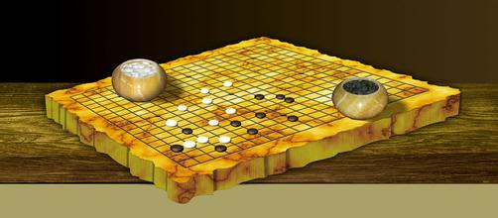
贪心（Greedy）策略基本思想
贪心策略基本思想
从问题的初始状态出发，通过若干次的贪心选择得出问题的最优解或近似优解的一种解题策略。
Notes:
对于一个具体的问题，怎么知道是否可用贪心算法解此问题，以及能否得到问题的最优解呢?这个问题很难给予肯定的回答。但从许多可以用贪心算法求解的问题中看到这类问题一般具有2个重要的性质：
5.1.3 贪心算法的基本思想
贪心算法把一个整体最优问题分解为一系列的最优选择问题，但结果一般为近似最优。另一方面，贪心算法一般都比较简单，计算量小。它具有两种性质：贪心选择性质和最优子结构性质
希望通过每次所做的贪心选择导致最终结果是问题的一个最优解。虽然贪心算法不能对所有问题都得到整体最优解,但对许多问题它能产生整体最优解。在一些情况下,即使贪心算法不能得到整体最优解,其最终结果却是最优解的很好近似
贪心算法在决策中总是作出在当前看来最好的选择。也就是说贪心算法并不从整体最优考虑，它所作出的选择只是在某种意义上的局部最优选择。当然，希望贪心算法得到的最终结果也是整体最优的。虽然贪心算法不能对所有问题都得到整体最优解，但对许多问题它能产生整体最优解。如单源最短路径问题，最小生成树问题、HUFFMAN编码、多机调度问题等、。在一些情况下，即使贪心算法不能得到整体最优解，其最终结果却是最优解的很好近似。
对于一个具体的问题，怎么知道是否可用贪心算法解此问题，以及能否得到问题的最优解呢?这个问题很难给予肯定的回答。
但从许多可以用贪心算法求解的问题中看到这类问题一般具有2个重要的性质：

Slide 10
贪心算法
贪心算法总是作出在当前看来最好的选择。
也就是说贪心算法并不从整体最优考虑，它所作出的选择只是在某种意义上的局部最优选择。
当然，希望贪心算法得到的最终结果也是整体最优的。
虽然贪心算法不能对所有问题都得到整体最优解，但对许多问题它能产生整体最优解。
如单源最短路径问题，最小生成树问题等。
在一些情况下，即使贪心算法不能得到整体最优解，其最终结果却是最优解的很好近似。

Slide 11
学习要点
理解贪心算法的概念。
掌握贪心算法的基本要素
（1）最优子结构性质
（2）贪心选择性质
理解贪心算法与动态规划算法的差异
理解贪心算法的一般理论
通过应用范例学习贪心设计策略。
（1）活动安排问题；
（2）（分数）背包问题；
（3）最优装载问题；
（4）哈夫曼编码；
（5）单源最短路径；
（6）最小生成树；
（7）多机调度问题。

Slide 12
概述
一、贪心算法定义
指的是从对问题的某一初始解出发,一步一步的攀登给定的目标,尽可能快地去逼近更好的解。当达到某一步,不能再攀登时,算法便终止。
二、贪心算法特点
贪心算法总是做出在当前看来是最好的选择,它并不是从总体最优上加以考虑,他所作出的选择只是在某种意义上的局部最优选择。能够得到的解不一定是最优解。

Slide 13
4.1 活动安排问题
活动安排问题
高效地安排一系列争用某一公共资源的活动。
如演讲会场等
即在所给的活动集合中选出最大的相容活动子集合。

Slide 14
4.1 活动安排问题
设有n个活动的集合E={1,2,…,n}，其中每个活动都要求使用同一资源，而在同一时间内只有一个活动能使用这一资源。每个活动i都有一个要求使用该资源的起始时间s_{i}和一个结束时间f_{i} , 且s_{i} <f_{i} 。
如果选择了活动i，则它在半开时间区间[s_{i} , f_{i})内占用资源。
若区间[s_{i}, f_{i})与区间[s_{j}, f_{j})不相交，则称活动i与活动j是相容的。也就是说，当s_{i}≥f_{j}或s_{j}≥f_{i}时，活动i与活动j相容。
求：所给活动集合中最大相容活动子集合
思考：？
考虑贪心标准是什么？即，是先选择活动持续时间最短的活动占用资源？还是以结束时间最早的活动占用资源？
Notes:
考虑贪心标准是什么：是以活动持续时间最短为贪心标准？还是以结束时间最早为标准？

Slide 15
4.1 活动安排问题
例：设待安排的11个活动的开始时间和结束时间按结束时间的非减序排列如下：
i | 1 | 2 | 3 | 4 | 5 | 6 | 7 | 8 | 9 | 10 | 11
S[i] | 1 | 3 | 0 | 5 | 3 | 5 | 6 | 8 | 8 | 2 | 12
f[i] | 4 | 5 | 6 | 7 | 8 | 9 | 10 | 11 | 12 | 13 | 14
Notes:
考虑贪心标准是什么：是以活动持续时间最短为贪心标准？还是以结束时间最早为标准？

Slide 16
4.1 活动安排问题
void GreedySelector(int n, Type s[], Type f[], bool A[])
{
A[1]=true;
int j=1;
for (int i=2;i<=n;i++)
{
if (s[i]>=f[j]) { A[i]=true; j=i; }
else A[i]=false;
}
}
各活动的起始时间和结束时间存储于数组s和f中且按结束时间的非减序排列
发现一个活动的起始时间比当前活动的结束时间晚——局部最优

Slide 17
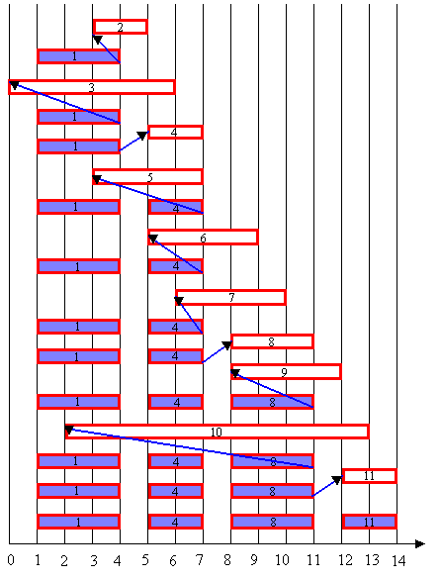
4.1 活动安排问题
算法greedySelector 的计算过程如左图所示。图中每行相应于算法的一次迭代。
阴影长条表示的活动是已选入集合A的活动，而空白长条表示的活动是当前正在检查相容性的活动。

Slide 18
4.1 活动安排问题
由于输入的活动以其完成时间的非减序排列，所以算法greedySelector每次总是选择具有最早完成时间的相容活动加入集合A中。
按这种方法选择相容活动为未安排活动留下尽可能多的时间。
即该算法的贪心选择的意义是使剩余的可安排时间段极大化，以便安排尽可能多的相容活动。
算法greedySelector的效率极高。当输入的活动已按结束时间的非减序排列，算法只需O(n)的时间安排n个活动，使最多的活动能相容地使用公共资源。

Slide 19
4.2 贪心算法的基本要素
一般具有2个重要的性质：
贪心选择性质
最优子结构性质
思考：？
对于一个具体问题，如何确定可否用贪心策略解此问题，以及能否得到问题的最优解？
Notes:
贪婪算法的五大太保是：
1）Candidate Set（候选方案），有一套可以解决问题的候选方案 2）Selction Function（选择函数），选择最优候选方案 3）Feasibility Function（可行性函数），确定是否可用某个候选方案 4）Objective Function（目标函数），用于判定整体的或者某个阶段的结果好坏 5）Solution Function（结果函数），用于结束。

Slide 20
1、贪心选择性质
贪心选择性质
是指所求问题的整体最优解可以通过一系列局部最优的选择，即贪心选择来达到。
贪心算法通常以自顶向下的方式进行，以迭代的方式作出相继的贪心选择，每作一次贪心选择就将所求问题简化为规模更小的子问题。
对于一个具体问题，要确定它是否具有贪心选择性质，做出贪心选择后，原问题简化为规模更小的类似子问题。必须证明每一步所作的贪心选择最终导致问题的整体最优解。

Slide 21
4.2 贪心算法的基本要素
2、最优子结构性质
当一个问题的最优解包含其子问题的最优解时，称此问题具有最优子结构性质。问题的最优子结构性质是该问题可用动态规划算法或贪心算法求解的关键特征。

Slide 22
贪心算法证明过程
贪心算法并不总能求得问题的整体最优解
对于活动安排问题，贪心算法却总能求得整体最优解，即最终所确定的相容活动集合A的规模最大。
这个结论可以用数学归纳法证明。

Slide 23
贪心算法证明过程
第一步：总存在以贪心选择开始的最优活动安排方案
设E= {1,2，…, n}为所给的活动集合，且E中活动按照结束时间非减序排列，故 活动1具有最早完成时间。
首先，证明活动安排问题有一个最优解以贪心选择开始，即该最优解中包含活动1.
设A
E是所给活动安排问题的一个最优解，且A中活动也按结束时间非减序排列，A中的第一个活动是k.
若k=1,则A就是一个以贪心选择开始的最后解；
若k>1,则设B=A-{k}U{1}。
由于f₁<f_{k}, 且A中活动都是相容的，故B中的活动也是相容的，且B和A中活动个数相等，所以B也是最优的。即B是以贪心选择活动1开始的最优活动安排。

Slide 24
贪心算法证明过程
第二步：证明活动安排问题具有最优子结构性质
在做了第一步贪心选择活动1后，原问题简化为对E中所有与活动1相容的活动进行活动安排的子问题。
即若A是原问题的最优解，则A’=A-{1}是活动安排问题E’={i E:s_{i}>=f₁}的最优解。
反证法：假设E’有一个解B’，包含比A’更多的活动
B=B’ U{1}，则B比A包含更多的活动
这与A的最优性矛盾
结论：每一步所做的贪心选择都将原问题简化为一个更小的与原问题具有相同形式的子问题。

Slide 25
贪心算法证明过程
第三步：对贪心选择次数用数学归纳法证明
贪心选择次数用数学归纳法即知，贪心算法最终产生原问题的最优解。

